Slide 1

Презентация для родительского собрания
Давайте сохраним…
Подготовила воспитатель МБДОУ «Детский сад №5 г.Рошаль»
Калинина Ульяна Сергеевна

Slide 2
Цели:
Углублять теоретические знания родителей в области экологии
Развивать стремление к посильной помощи природе и ее охране
Прививать своим детям любовь ко всему прекрасному на земле: растениям, птицам, животным.

Slide 3



Slide 4



Slide 5



Slide 6



Slide 7



Slide 8



Slide 9
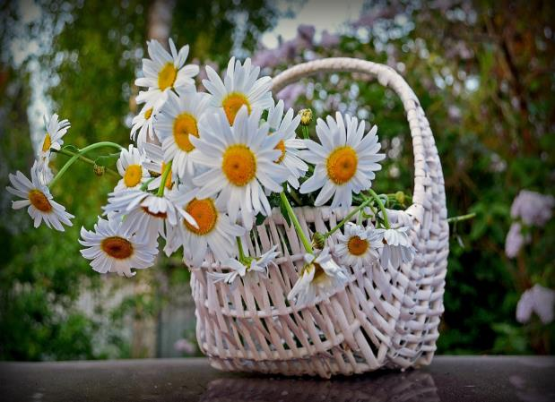


Slide 10



Slide 11



Slide 12



Slide 13



Slide 14



Slide 15



Slide 16



Slide 17



Slide 18

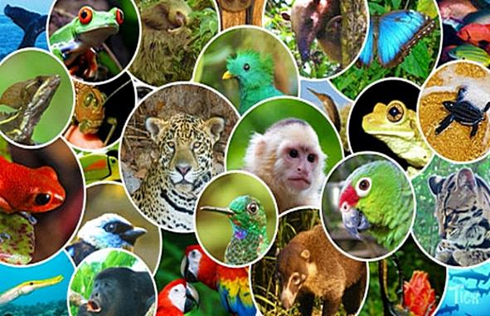

Slide 19

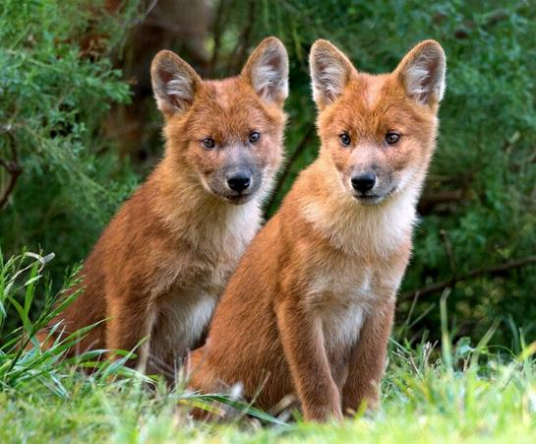

Slide 20



Slide 21
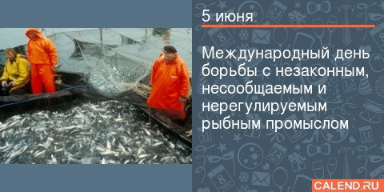


Slide 22



Slide 23



Slide 24



Slide 25



Slide 26



Slide 27



Slide 28

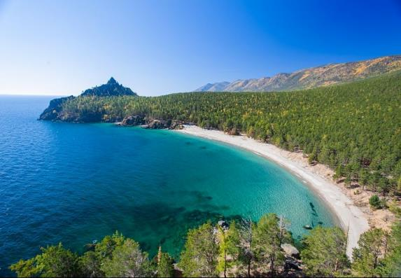

Slide 29



Slide 30



Slide 31

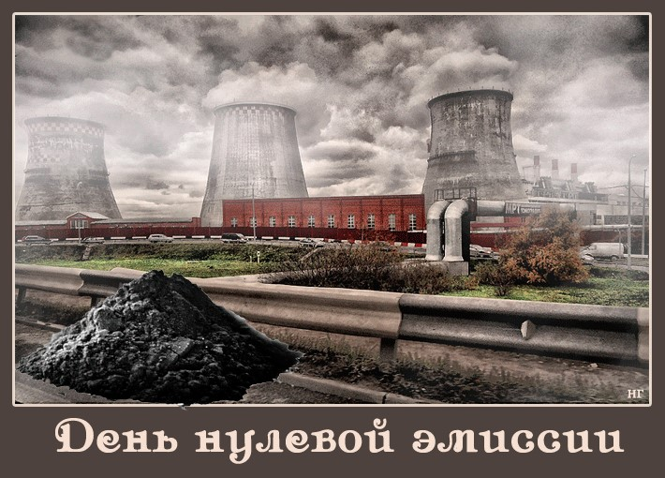

Slide 32



Slide 33
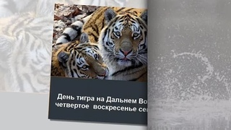


Slide 34



Slide 35



Slide 36
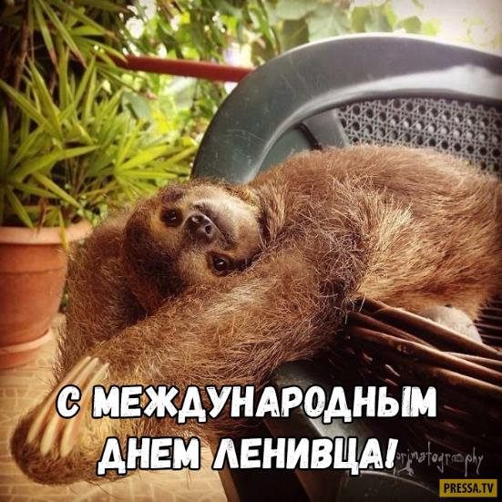


Slide 37



Slide 38



Slide 39



Slide 40

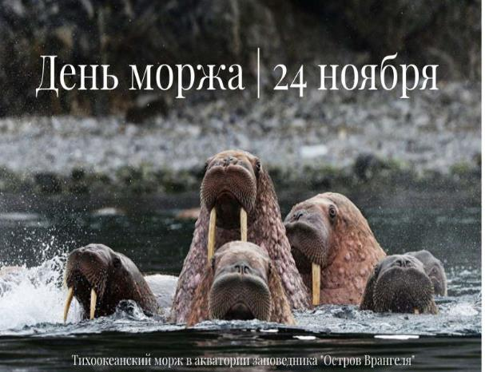

Slide 41



Slide 42


Slide 43

Земля-наш общий дом
Все эти праздники обращают внимание людей на проблемы экологии и направлены на предотвращение опустошительных и пагубных последствий жизни на Земле.

Slide 44
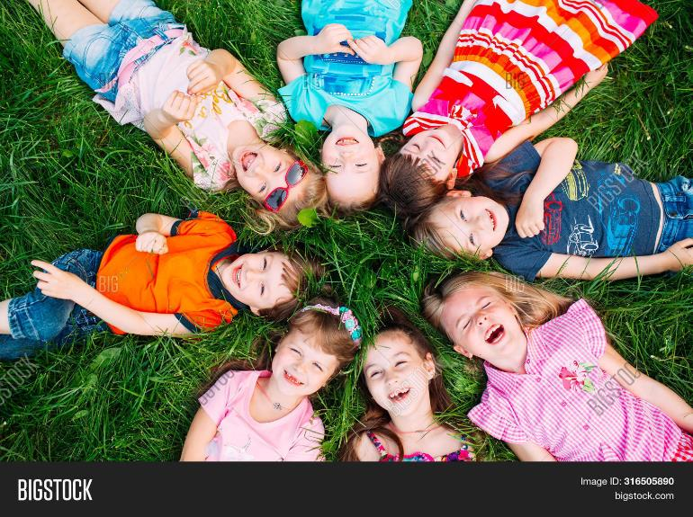
Давайте сохраним Землю ради будущего детей!

